Slide 1
02.
지하철 노선도 서비스
Open API를 활용하여 지하철 시간 정보를 받아서 각 역에 지하철 시간을 파악할 수 있는 서비스 입니다.

Slide 2
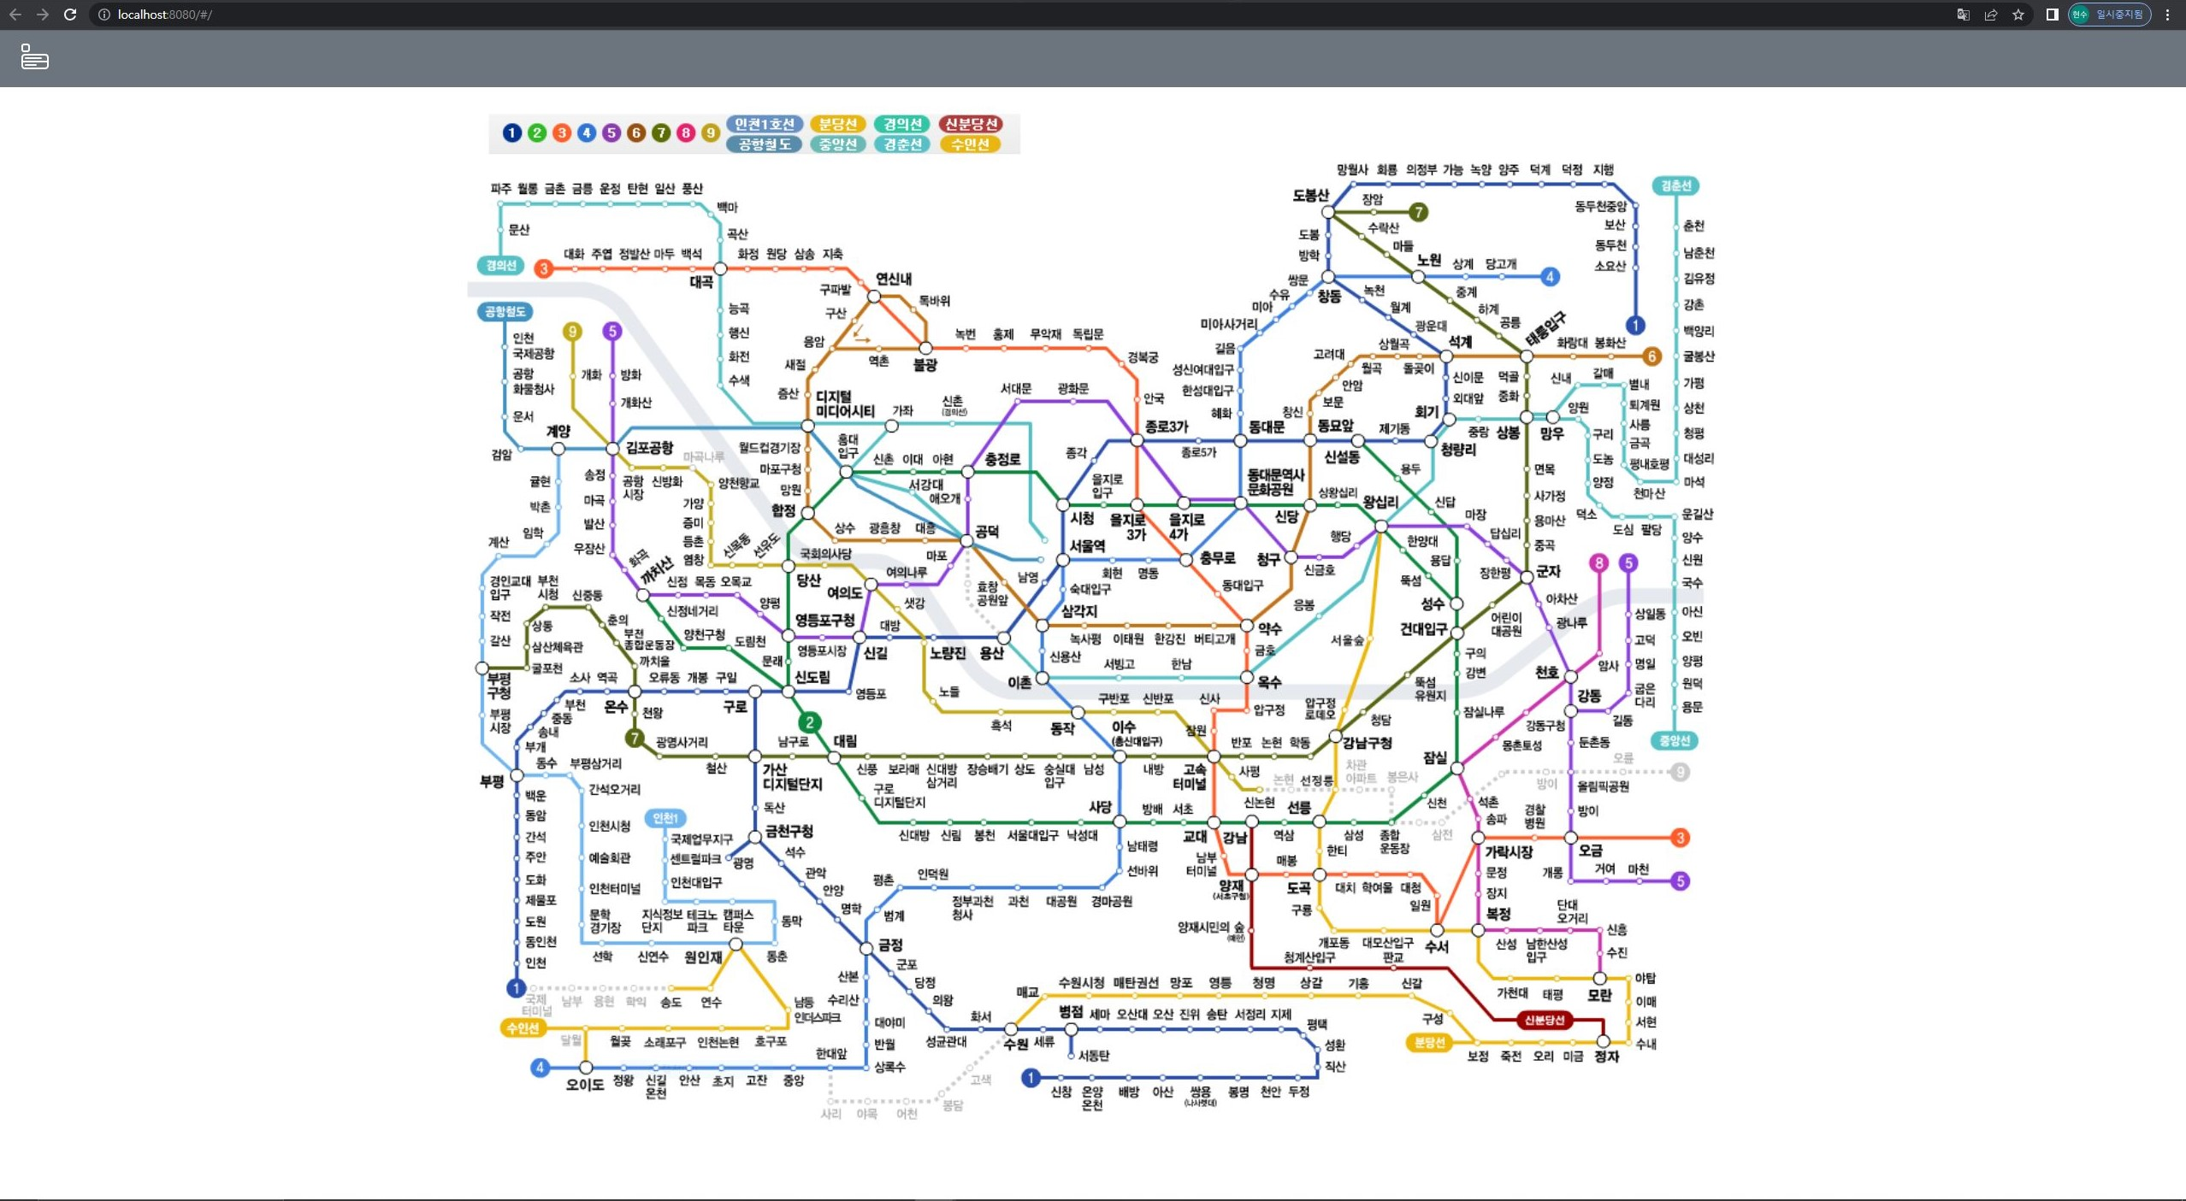
02.
지하철 노선도 서비스
프로젝트 결과물
작업 기간 | 2022.10.1 ~ 2022. 12. 09
인력 구성(기여도) | 1인
프로젝트 목적 | Open API와 Vue.js를 활용하여 지하철의 시간표를 확인할 수 있는 프로젝트를 작성하면서 Vue.js로 API서버와 연동하는 기능을 배우고 Vue.js의 숙련도 상승을 목적으로 함
프로젝트 내용 | 지하철 노선도 이미지의 역을 클릭하면 해당 역의 열차 시간 제공 현재 시간에 기초하여 가장 빠른 다음 열차 시간 표시 최단 거리 알고리즘을 통한 가장 최단 경로 표시
주요 업무 및 상세 역할 | 화면 기획 및 기능 기획 최단거리 알고리즘을 통한 역간 최단 거리 계산 Open API연동을 통한 데이터 수신 및 최단 거리 계산 알고리즘에 맞게 변환
사용언어 및 개발 환경 | Vue.js, JavaScript, bootStrap
참고 자료 | https://github.com/Hyunsu17/subwayvue

Slide 3

02
지하철 노선도 서비스
Send
Request
API 데이터 요청
노선도 별 역 정보
저장
전철역 시간표 시각화
노선도 정보를 통한 최단거리 도출

Slide 4
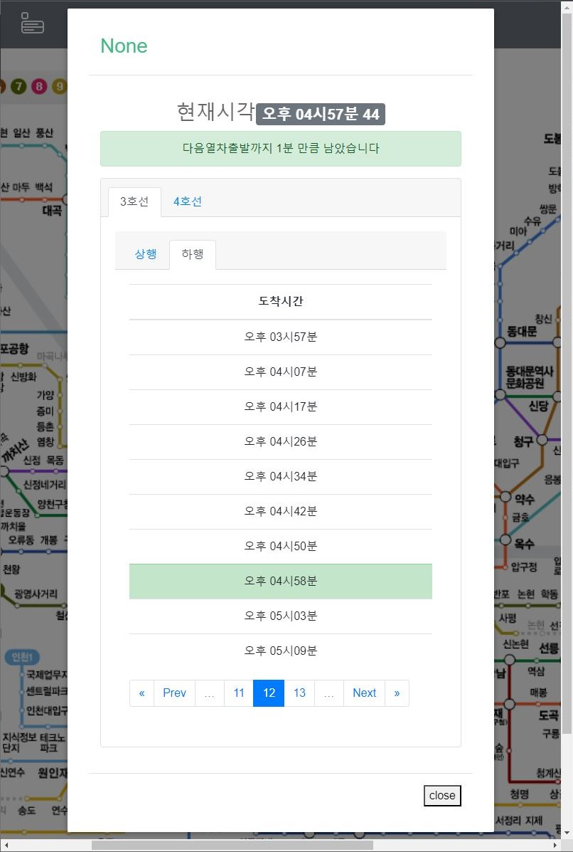
02.
지하철 노선도 서비스
①노선도 표시 및 시간표 조회
기능 소개
지하철 노선도 역 별 시간표 조회
작업 내용
서울 지하철 노선도 이미지 파일을 메인 페이지에 불러옴
역을 클릭 시 Open API에 데이터를 요청해 Json Object형식으로 저장
역마다 좌표를 표시해 해당 점에 좌표를 넣어 클릭 시 해당역의 모든 노선에 따른 시간표를 열람할 수 있는 Modal화면 설계
해당 역 시간표와 현재시간을 고려해 열차 도착까지 얼마나 시간이 남아있는지 표시해주도록 설계

Slide 5
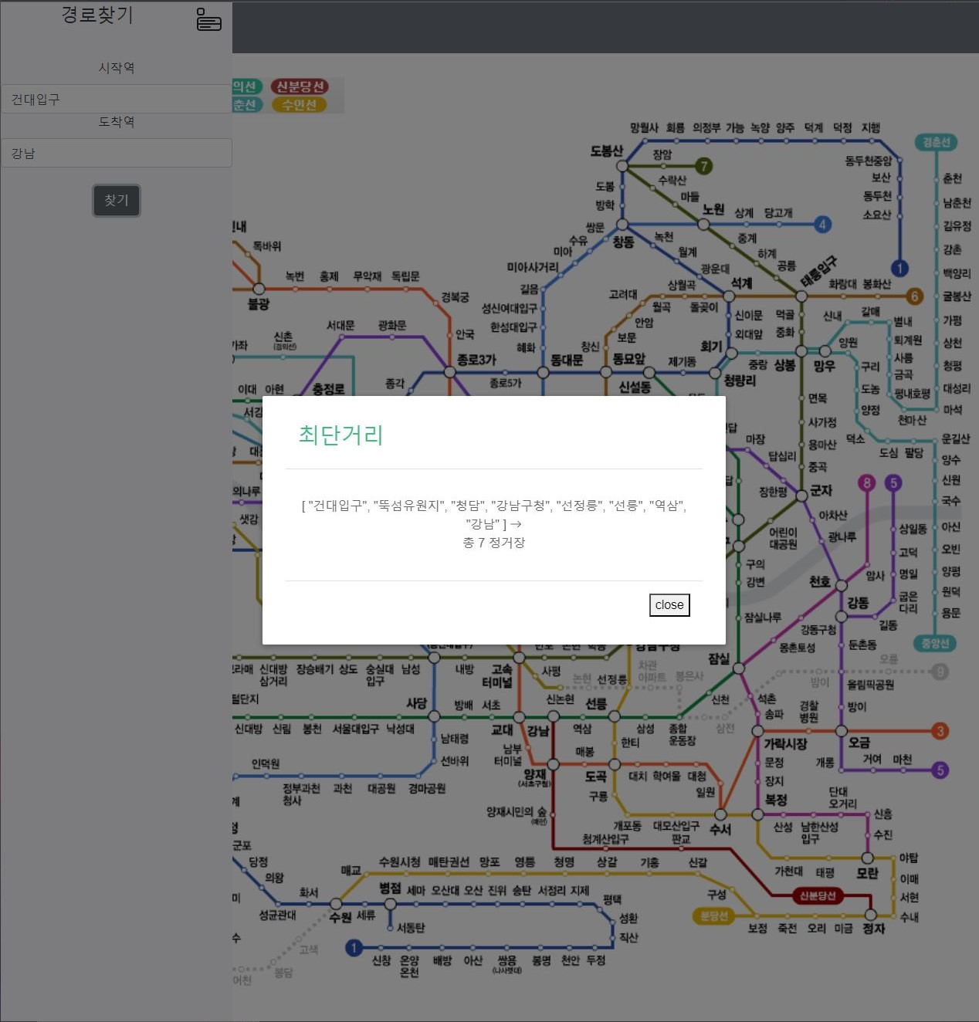
02.
지하철 노선도 서비스
② 최단 경로 조회
기능 소개
- 역간 최단 경로 조회
작업 내용
시작역과 도착역을 검색할 수 있는 사이드 뷰 영역을 작성
다익스트라(Dijkstra Algorithm) 알고리즘을 적용하기위해 모든 역들의 인접 역 데이터를 Json형식으로 저장
다익스트라 최단거리 알고리즘을 활용하여 최단 거리 도출
코딩 내용 (캡쳐)

Slide 6
02.
지하철 노선도 서비스
평가 및 소감
작품의 완성도 및 기능 평가
본래는 모든 역의 좌표를 등록하여 시간표를 볼 수 있게 하도록 설계하였지만 시간 관계상 4호선 라인만 조회 가능
역을 클릭하면 시간표를 조회할 수 있으나 설명이 존재하지 않아 어떠한 기능을 하는지 파악하기 힘듦, 역 버튼을 더 명시적으로 표시해야 함
최단 거리 알고리즘을 통해 최단 거리를 구할 수 있었으나, 이는 시간과는 무관하게 가장 적은 역을 통과하는 거리로 최단 시간까지 고려한 알고리즘 사용으로 보완 필요
소감
Vue.js를 처음으로 접한 프로젝트였는데 아직 많이 부족하고 배울 점이 많다는 것을 느꼈습니다. 그래서 Vue.js와 JavaScript의 기본 개념을 배워가면서 하나씩 해결하려고 노력하였고, 프로젝트를 실행하며 성취감을 느낄 수 있었습니다
이해되지 않는 부분도 많았고 해결하기 힘든 문제도 직면하였습니다. 이런 문제들의 경우 여러 가지로 생각해 보고, 개념을 다시 살펴보고, 커뮤니티를 통해 배우고 해결해 나가려고 노력하였습니다. 이렇듯 모르는 문제가 많더라도 시간을 들여 하나씩 정복해 나가면 많은 문제를 해결할 수 있다는 것을 알게 되었습니다. 이러한 문제들을 해결해 나가는 과정을 통해 저의 역량을 향상한 기회였다고 생각합니다.

